Slide 1
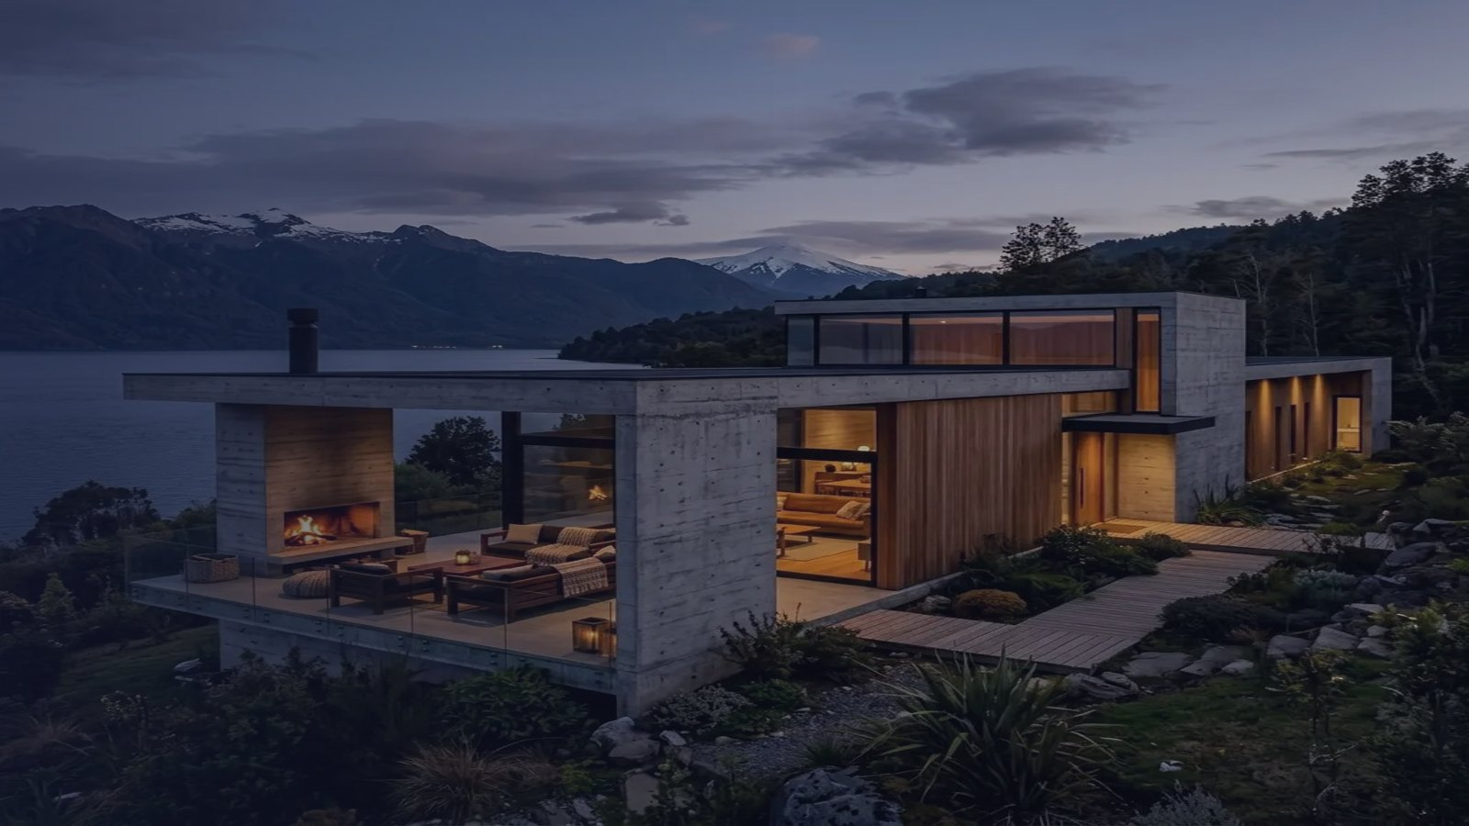


PRESENTACIÓN DEL SITIO
SoloCasasChile.com
Catálogo, comparador y fichas técnicas para casas prefabricadas, SIP y modulares en Chile.
Una plataforma visualmente moderna para descubrir modelos, comparar alternativas y cotizar con más contexto.
ETAPA BETA
Con identidad visual propia, tono confiable y foco comercial.
solocasaschile.com
01

Slide 2
Qué comunica el sitio
La propuesta se apoya en claridad visual, volumen de oferta y una navegación pensada para facilitar la decisión.
•
Oferta centralizada
•
Comparación simple
Presenta un catálogo amplio y ordenado para reunir modelos y constructoras en un solo punto.
Hace visible la comparación entre alternativas para reducir la fricción previa a la cotización.
•
Fichas con detalle
•
Experiencia de marca
Cada modelo puede mostrar imágenes, atributos técnicos y contexto comercial.
La estética editorial ayuda a elevar confianza y percepción de valor.
+5.000 modelos y 226 constructoras
Mensaje principal visible en la portada del sitio, reforzando amplitud y cobertura.
solocasaschile.com
02

Slide 3
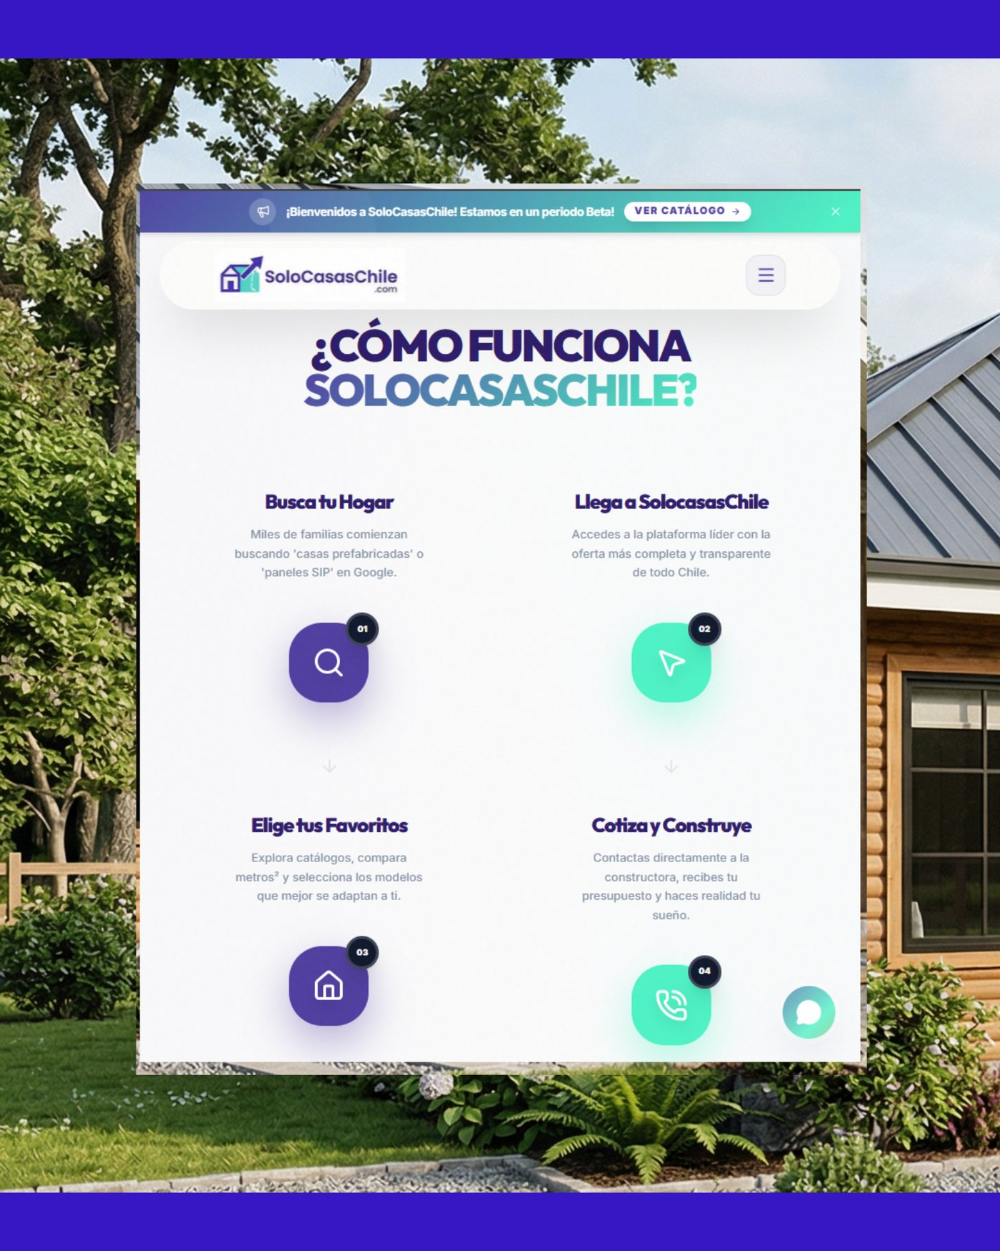
Cómo funciona la experiencia
El flujo del usuario combina descubrimiento, filtrado visual y contacto directo con la constructora.
Recorrido sugerido
Buscar modelos y categorías relevantes
Comparar opciones y atributos visibles
Entrar a la ficha técnica del modelo
Cotizar con mejor contexto y expectativas
Resolver dudas con una interfaz clara y moderna
Objetivo UX
Reducir incertidumbre antes del contacto comercial.
solocasaschile.com
03

Slide 4
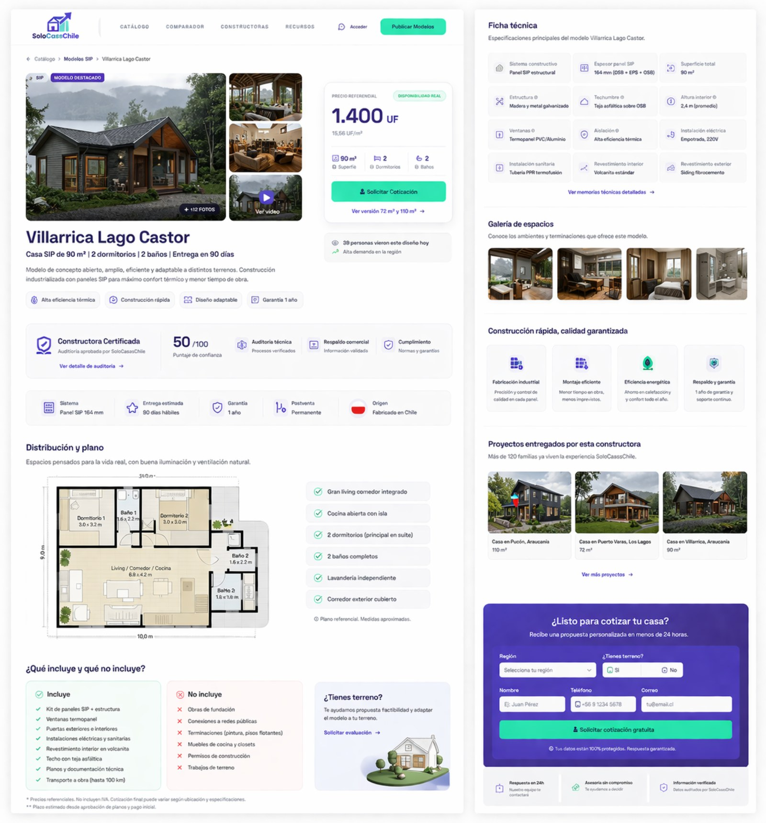
Fichas pensadas para informar y convertir
La página de detalle concentra imágenes, especificaciones y elementos que apoyan la generación de leads.
Elementos destacados
Galería principal de alto impacto
Precio y atributos resumidos
Ficha técnica comparable
Incluye y no incluye
Formulario integrado de cotización
Valor comercial
Más claridad antes de cotizar.
solocasaschile.com
04

Slide 5
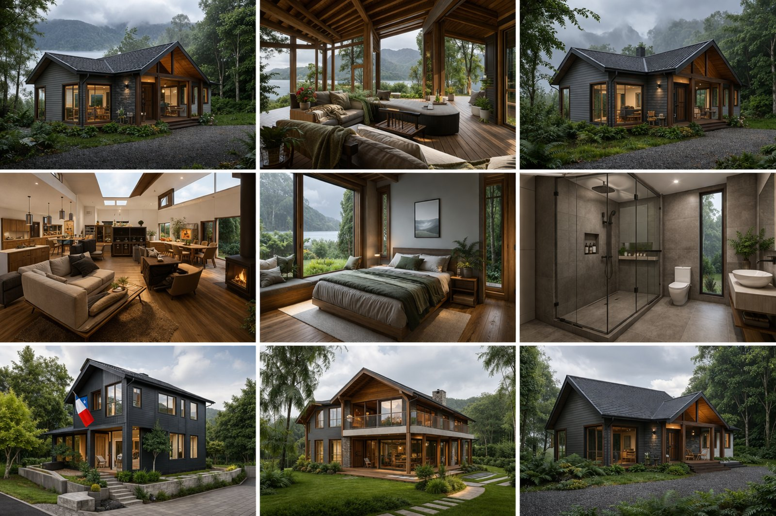
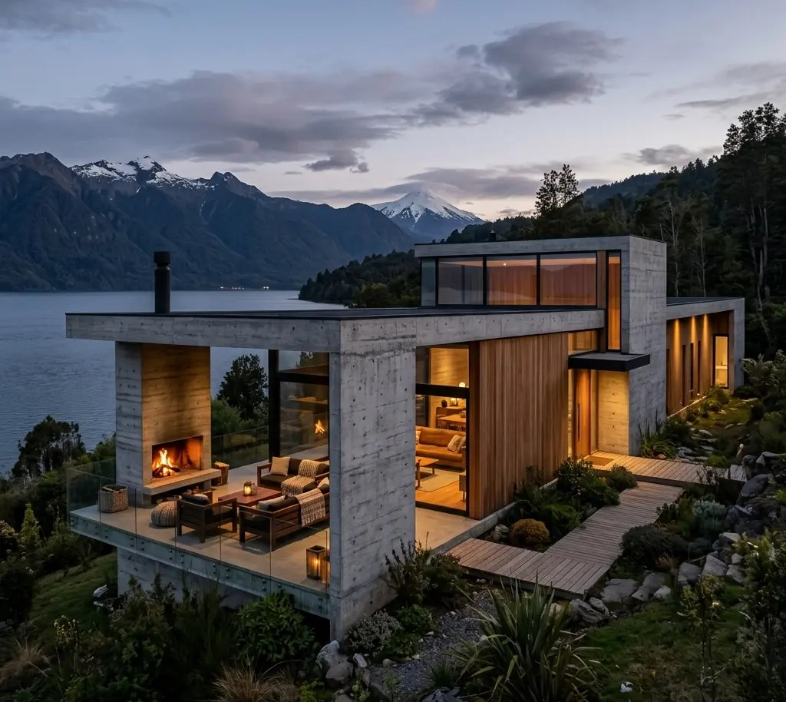
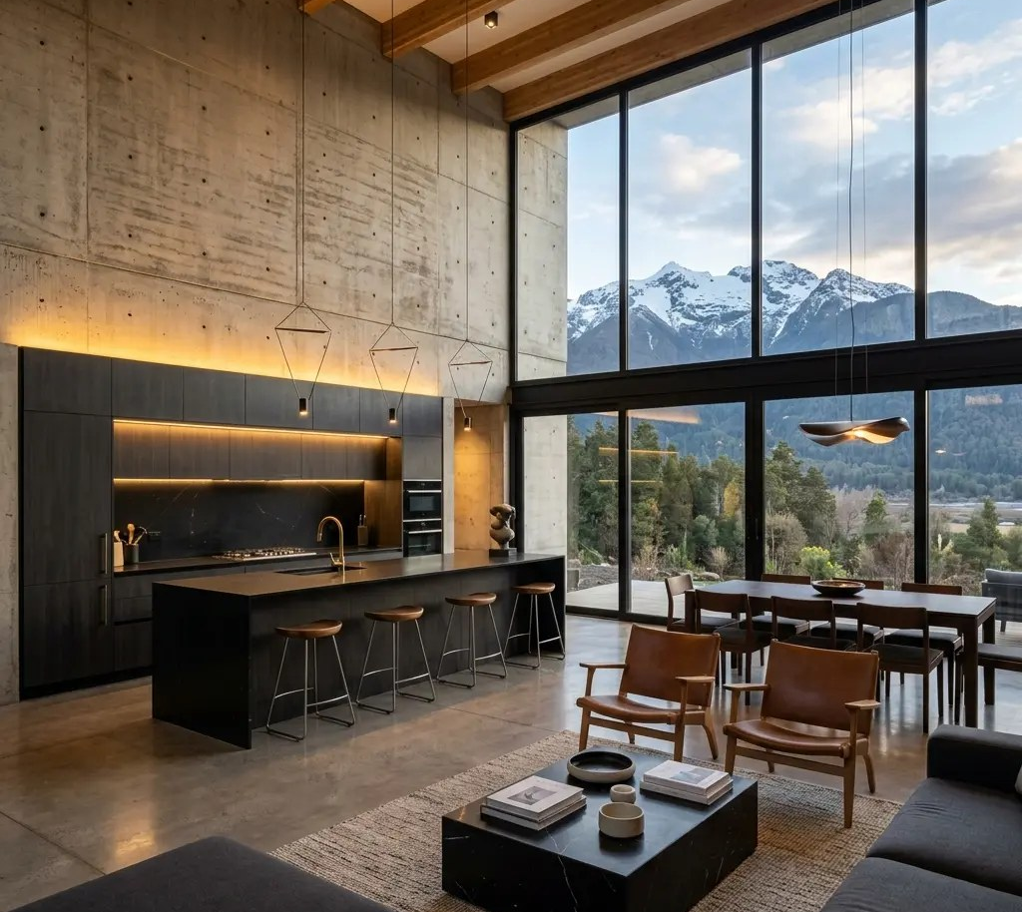
Identidad visual y aspiración de marca
Las imágenes del sitio ayudan a proyectar estilo de vida, terminaciones y calidad percibida.
•
Más deseo
Una estética cuidada mejora percepción y recordación.
•
Más contexto
Exterior, interior y terminaciones explican mejor el valor del modelo.
solocasaschile.com
05

Slide 6

SoloCasasChile combina catálogo, comparador y fichas técnicas en una experiencia especializada para el mercado habitacional chileno.
Presentación del sitio
Menos fricción
Más contexto
Mejores decisiones
solocasaschile.com
Vitrina digital para casas prefabricadas, SIP y modulares en Chile.
solocasaschile.com
06

